Slide 1

反射
波波老师

Slide 2

反射
反射的定义
反射即反向探知，有点像考古学家根据发掘的物品来探知以前的事情
指在Java程序运行状态中，
1.对于给定的一个类(Class)对象，可以获得这个类(Class)对象的所有属性和方法；
2.对于给定的一个对象(new XXXClassName<? extends Object>)，都能够调用它的任意一个属性和方法.
这种动态获取类的内容以及动态调用对象的方法和获取属性的机制.就叫做JAVA的反射机制

Slide 3
反射
反射的优缺点
优势
增加程序的灵活性，避免将固有的逻辑程序写死到代码里
代码简洁,可读性强，可提高代码的复用率
缺点
相较直接调用在量大的情景下反射性能下降
内部暴露和安全隐患

Slide 4
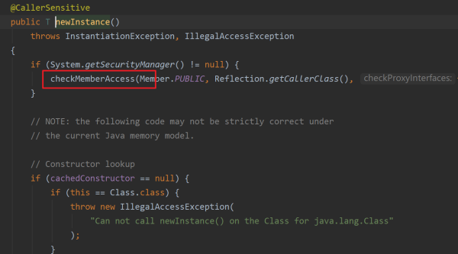
反射
反射到底慢在哪些地方
寻找类Class字节码的过程
安全管理机制的权限验证等等
若需要调用native方法调用时JNI接口的使用

Slide 5
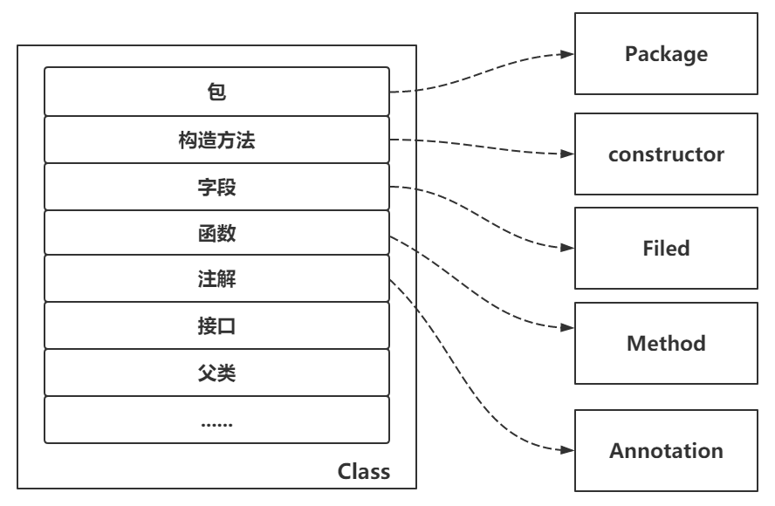
反射
深入Class内部

Slide 6
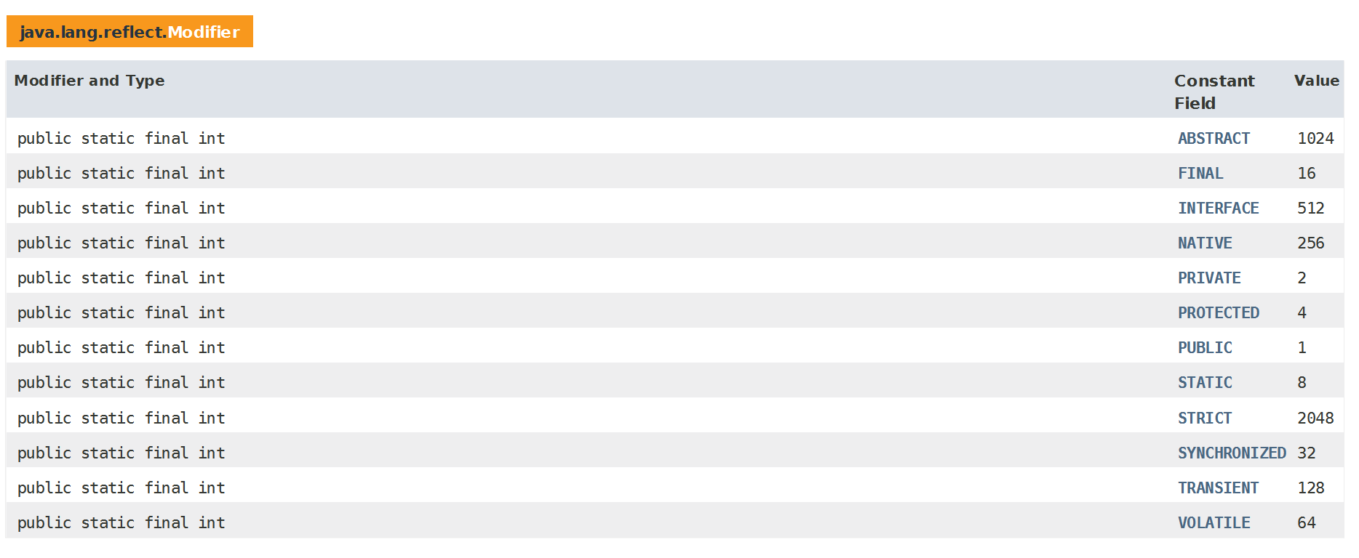
反射
反射的基本操作
1.获取类对象的四种方式
Class clazz = Person.class;
Class clazz2 = new Person().getClass();
Class clazz3 = Class.forName("com.example.demo.fashe.Person");
Class clazz4 = Demo02.class.getClassLoader().loadClass("com.example.demo.fashe.Person");
2.基本信息操作
// 获取类的相关结构
int modifier = clazz.getModifiers(); // 获取类修饰符
Package aPackage = clazz.getPackage(); // 获取类包名
String fullClassName = clazz.getName(); // 获取类的全路径名称
String simpleName = clazz.getSimpleName(); // 获取类的简单名称
ClassLoader classLoader = clazz.getClassLoader(); // 获取类加载器
Class[] interfaces = clazz.getInterfaces(); // 获取类实现的接口列表
Class superclass = clazz.getSuperclass(); // 获取类的父类
Annotation[] annotations = clazz.getAnnotations(); // 获取类的注解信息

Slide 7
反射
类的属性操作
Person person = (Person) clazz.newInstance();
// 获取类中所有的共有字段 包含继承的字段
Field[] fields = clazz.getFields();
// 获取类中定义的字段 内部
Field[] declaredFields = clazz.getDeclaredFields();
// 获取指定名称的类中定义的字段
Field nameField = clazz.getDeclaredField("name");
// 获取字段的修饰符
int modifiers = nameField.getModifiers();
// 指定字段强制访问
nameField.setAccessible(true);
// 修改字段你的值
nameField.set(person,"咕泡");
// 静态字段赋值
nameField.set(null,"静态字段赋值");

Slide 8
反射
类的方法操作
// 获取类中的所有的共有的方法 继承
Method[] methods = clazz.getMethods();
// 获取类中的定义的方法
Method[] declaredMethods = clazz.getDeclaredMethods();
// 获取类中指定名称和参数的公有方法
Method say = clazz.getMethod("say", String.class);
// 获取类中定义的指定名称和参数的方法
Method say1 = clazz.getDeclaredMethod("say");
// 获取方法的修饰符
int modifiers1 = say.getModifiers();
// 指定对象进行成员方法的调用
Object 咕泡666 = say.invoke(person, "咕泡666");
say.setAccessible(true);// 指定方法的强制执行
// 静态方法调用
say.invoke(null);

Slide 9
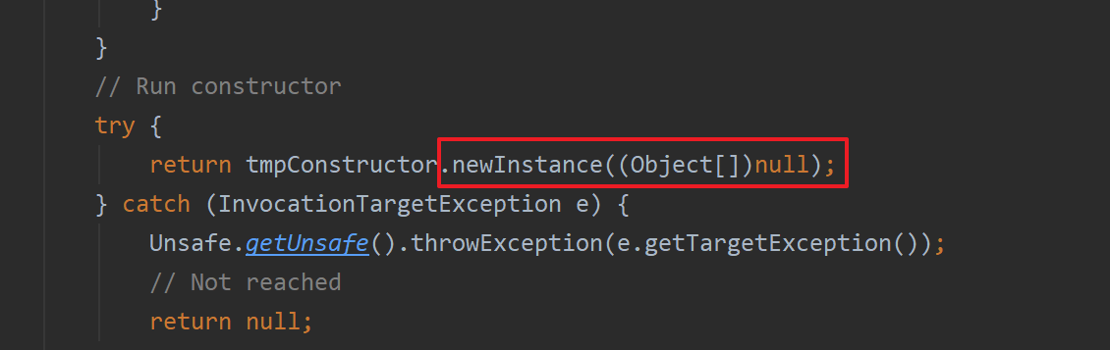
反射
构造器操作
Constructor[] cons = clazz.getConstructors(); //获取类中所有的公有构造器
Constructor[] cons1 = clazz.getDeclaredConstructors(); //获取类中所有的构造器
Constructor conNoParam= clazz.getDeclaredConstructor(); //获取类中无参的构造器
Constructor con= clazz.getDeclaredConstructor(String.class,String.class); //获取类中有参构造
int modifers = con.getModifiers(); //获取构造器的修饰符
conNoParam.newInstance(); //构造器实例对象
con.setAccessible(true); //指定方法的强制访问
con.newInstance("abc","bbb"); //有参构造调用
Person.class.newInstance(); //class直接调用默认无参构造
newInstance();方法的本质

Slide 10
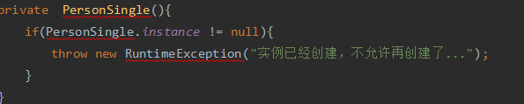
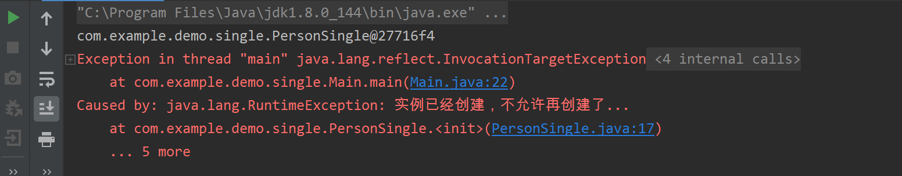
反射
单例模式的漏洞

Slide 11
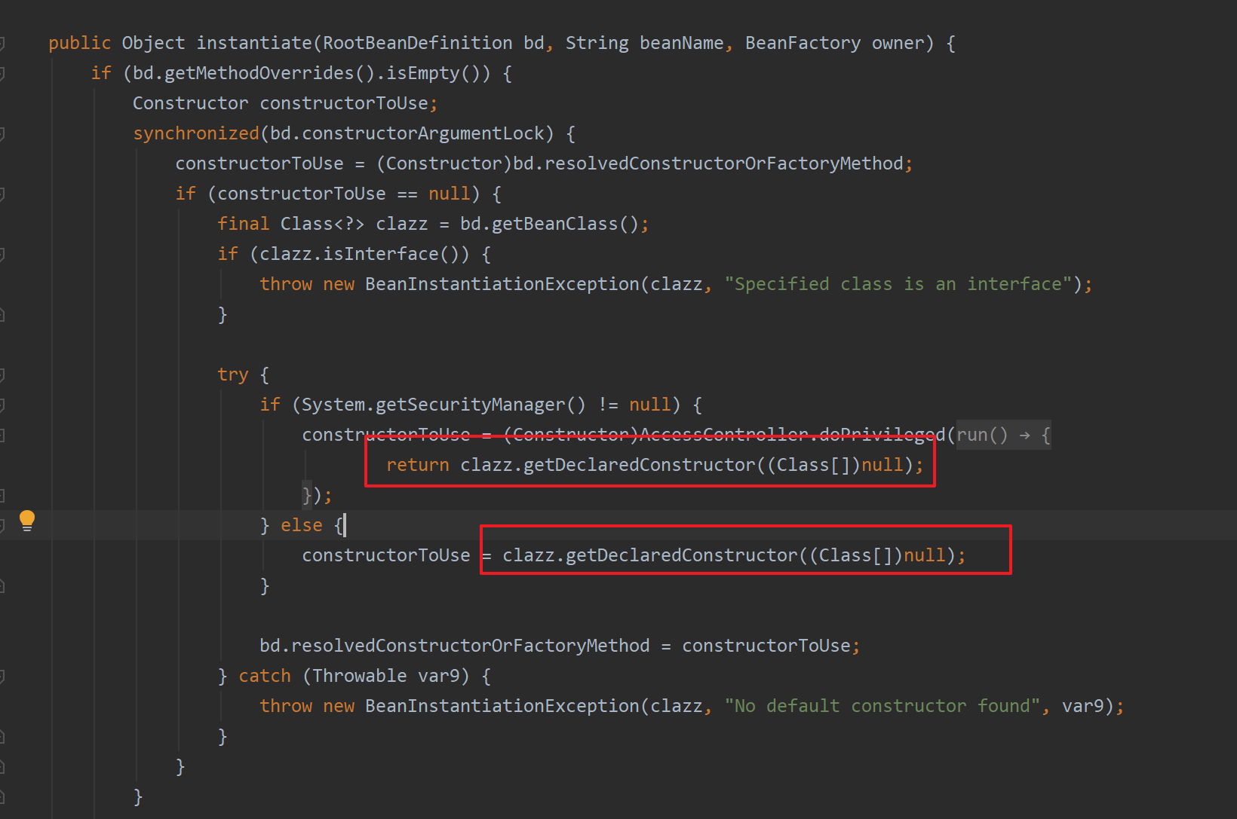
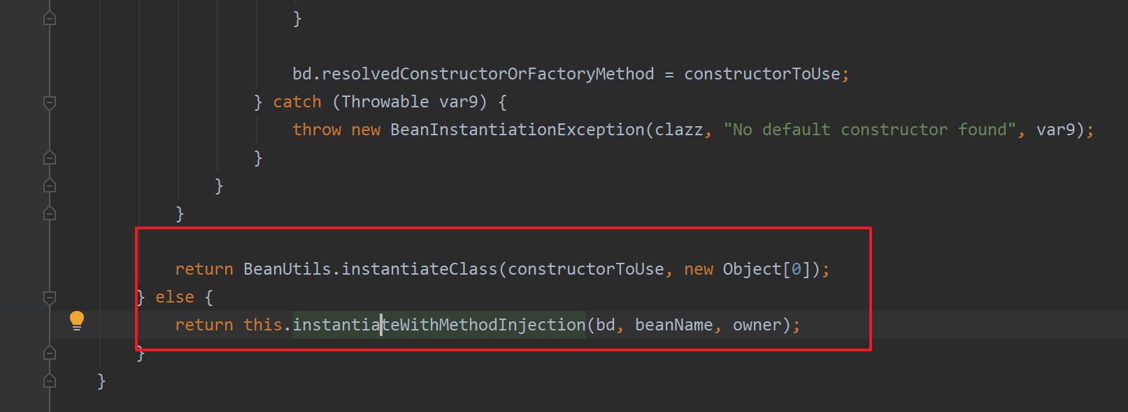
反射
反射的应用

